Slide 1
Anchor DETR: Query Design for Transformer-Based Object Detection
Yingming Wang Xiangyu Zhang Tong Yang Jian Sun
MEGVII Technology
{wangyingming, zhangxiangyu, yangtong, sunjian}@megvii.com
AAAI 2022

Slide 2
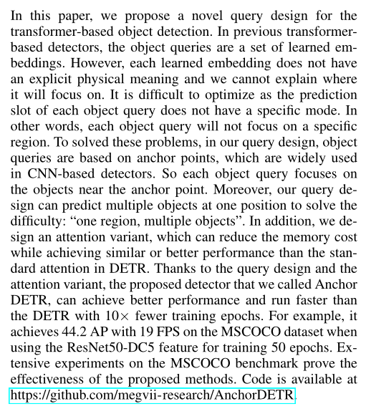
摘要
在本文中，我们提出了一种新的基于transformer的对象检测查询设计。在以前的基于变换器的检测器中，对象查询是一组可学习的embedding。然而，每一个学习到的embedding都没有明确的物理意义，我们无法解释它将集中在哪里。由于每个对象查询的预测时隙没有特定的模式，因此很难进行优化。换句话说，每个对象查询将不会集中在特定区域。为了解决这些问题，在我们的查询设计中，对象查询基于锚定点，锚定点广泛用于基于CNN的检测器。因此，每个对象查询都聚焦于锚点附近的对象。此外，我们的查询设计可以在一个位置预测多个对象，以解决“一个区域，多个对象”的难题。此外，我们设计了一种注意力变体，它可以减少内存成本，同时实现与DETR中标准注意力相似或更好的性能。由于查询设计和注意力变体，我们称之为Anchor-DETR的拟议检测器可以实现更好的性能，并且比DETR运行更快，训练次数更少10倍。例如，当使用ResNet50-DC5功能训练50个历元时，它在MSCOCO数据集上以19 FPS的速度实现44.2 AP。

Slide 3
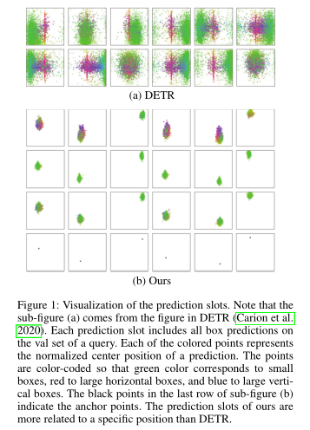
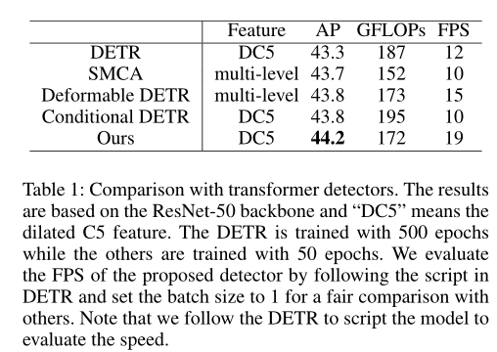

Slide 4
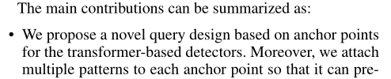
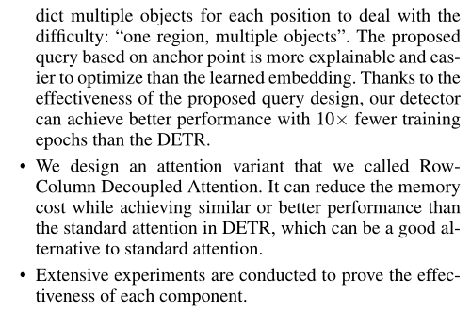
贡献总结
我们提出了一种新的基于锚定点的查询设计，用于基于变压器的检测器。此外，我们将多个模式附加到每个锚点，以便它可以为每个位置预测多个对象，以应对困难：“一个区域，多个对象”。提出的基于锚定点的查询比学习的嵌入更易于解释和优化。由于所提出的查询设计的有效性，我们的检测器可以在比DETR少10倍的训练次数的情况下获得更好的性能。
我们设计了一种注意力变体，我们称之为行-列解耦注意力。它可以在降低内存成本的同时获得与DETR中的标准注意力相似或更好的性能，这可以很好地替代标准注意力。
进行了大量实验以证明每个组件的有效性。

Slide 5
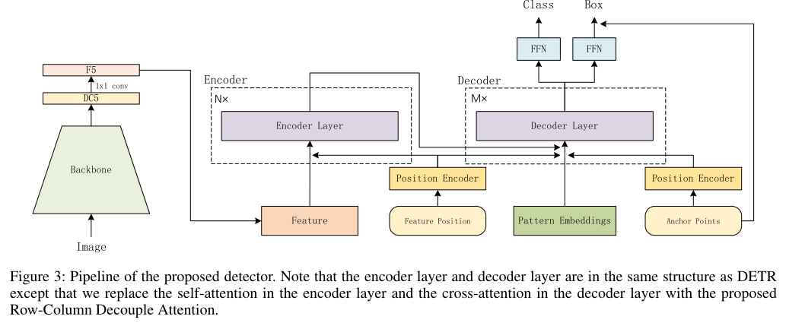
结构图

Slide 6
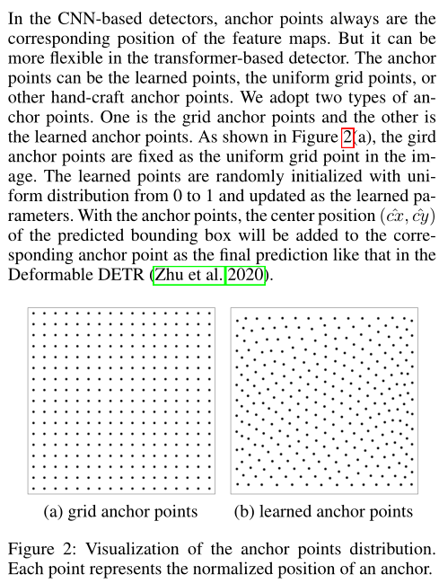
Anchor Points
我们采用两种类型的锚点。一个是网格定位点，另一个是学习的定位点。如图2（a）所示，网格锚点固定为图像中的统一网格点。学习点以0到1的均匀分布随机初始化，并更新为学习参数。有了锚定点，预测边界框的中心位置（ˆcx，ˆcy）将添加到相应的锚定点，作为最终预测，就像在可变形DETR中一样
Q
K
K
V
V

Slide 7
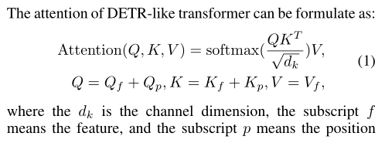
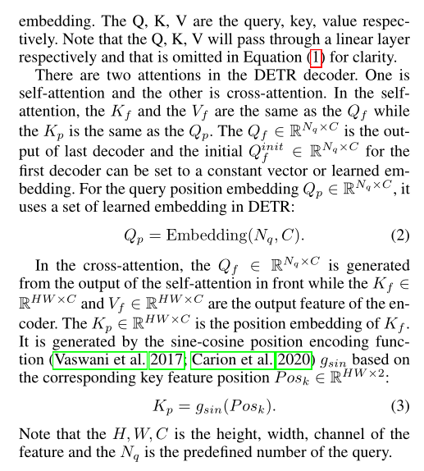
Attention Formulation
进行完前一步之后，计算损失函数
ˆσ是在第一步（1）中计算的最优分配，
L1损失可能产生损失相对扩大，这里使用了L1损失和iou损失的相对组合，其中λiou，λL1∈ R是超参数

Slide 8
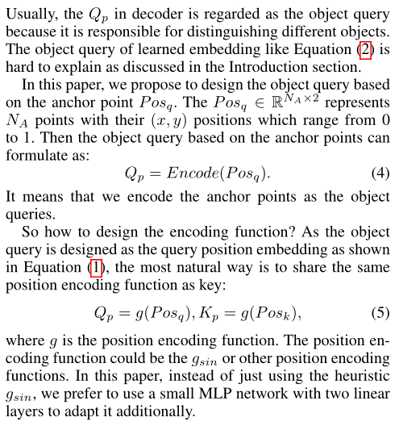
Anchor Points to Object Query
(4)将锚点编码为对象查询
(5)共享位置编码
其中g是位置编码函数。位置编码功能可以是gsin或其他位置编码功能。在本文中，我们宁愿使用具有两个线性层的小型MLP网络来另外适应它，而不是仅使用启发式gsin。

Slide 9
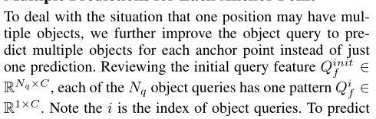
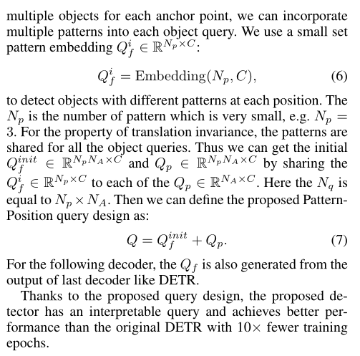
Multiple Predictions for Each Anchor Point
(6)检测每个位置具有不同图案的物体
(7)锚点预测

Slide 10
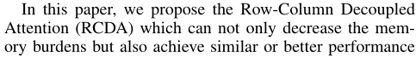
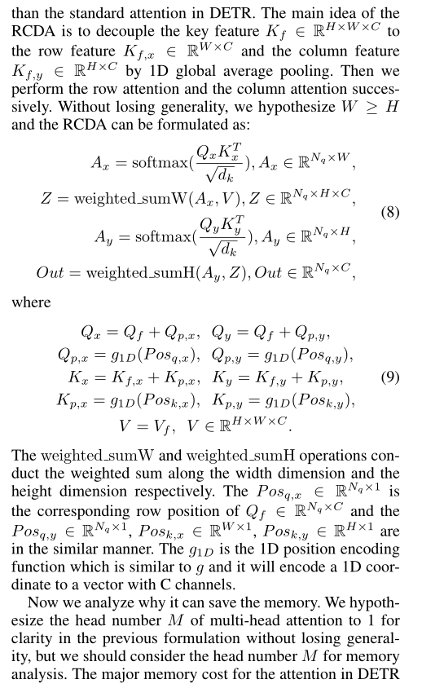
Row-Column Decoupled Attention
RCDA为行列解耦注意机制，其功能是将一个二维的特征通过一维全局平均池化将关键特征分解为一维的行特征和一维的列特征，然后依次进行行注意和列注意。将二维特征解耦之后，会降低内存的消耗，并且效果达到了与DETR相同甚至超过了DETR的attention的效果。节省内存的分析：DETR的内存消耗成本主要是注意力权重图，因为RCDA的权重图是分成了两个，减小了一维，所以内存消耗要小的多，并且RCDA的主要内存消耗是权重和。

Slide 11
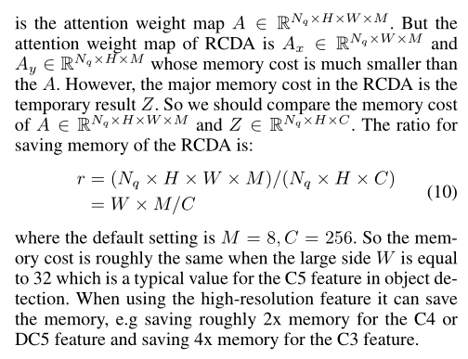

Slide 12
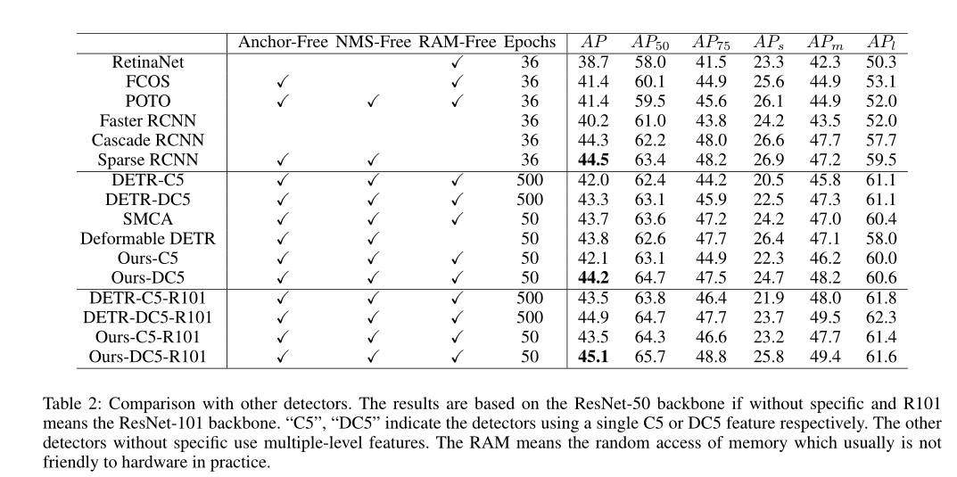
实验

Slide 13
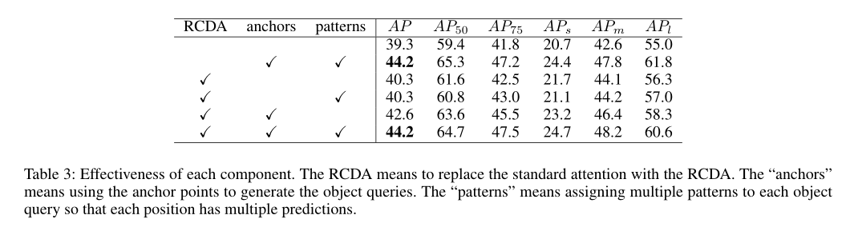

Slide 14
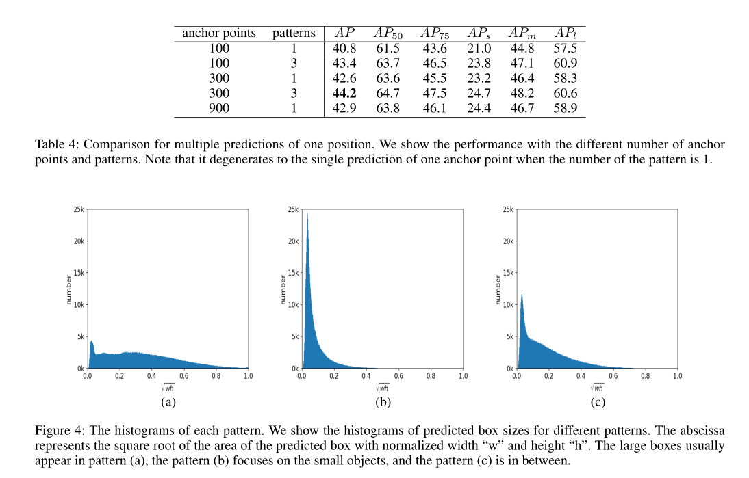

Slide 15
